Slide 1
マルチFPGA上での GoogLeNet実装に関する研究
慶應義塾大学理工学部
情報工学科天野研究室
61401007 飯塚健介

Slide 2
アウトライン
背景
GoogLeNet
FiC-SW
関連研究
GoogLeNet並列化検討
実装
評価
結論

Slide 3
アウトライン
背景
GoogLeNet
FiC-SW
関連研究
GoogLeNet並列化検討
実装
評価
結論

Slide 4
背景
深層学習専用アクセラレータ
計算コストの増大による需要
GPUやFPGAが注目
→NEDOが主導する人工知能計算基盤
”Flow in Cloud(FiC)”
GoogLeNet[1]
ILSVRC2014優勝
Googleが研究開発
高精度かつ演算並列性
[1]Christian Szegedy, Wei Liu, Yangqing Jia, Pierre Sermanet, Scott Reed, DragomirAnguelov, Dumitru Erhan, Vincent Vanhoucke, and Andrew Rabinovich.
Going deeperwith convolutions. InThe IEEE Conference on Computer Vision and Pattern Recognition(CVPR), June 2015.

Slide 5
アウトライン
背景
GoogLeNet
FiC-SW
関連研究
GoogLeNet並列化検討
実装
評価
結論

Slide 6
GoogLeNet
畳み込みニューラルネットワーク(CNN)のモデル
2014ILSVRCで最高精度をマーク
高精度かつパラメータ数削減に成功
AlexNet[2]よりも約8%の精度向上
パラメータ数約89%削減
[2]Alex Krizhevsky, Ilya Sutskever, and Geoffrey E Hinton. Imagenet classification with deepconvolutional neural networks. In F. Pereira, C. J. C. Burges, L. Bottou, and K. Q. Wein-berger, editors,Advances in Neural Information Processing Systems 25, pp. 1097–1105.Curran Associates, Inc., 2012.
Notes:
AlexNet top5: 15.3% top1: 39.0%, 61M parameters
GoogLeNet top5: 6.67%, 6.8M parameters
GoogLeNet / Alexnet : 11.15%

Slide 7
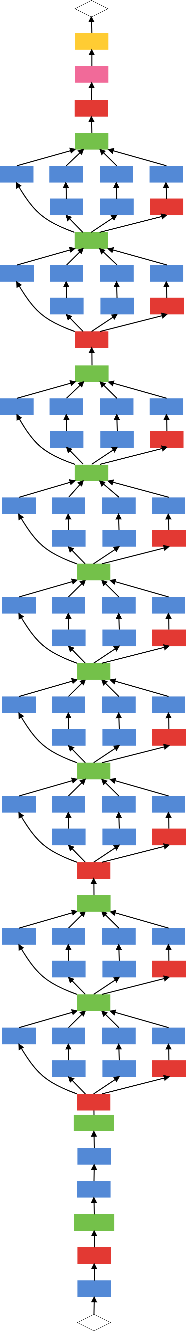
全体アーキテクチャ
全22層
幅が広いネットワーク
入力
出力
畳込み層
Max polling
Drop out
Depth concat
Softmax
Notes:
入出力の方向を入れる

Slide 8
Inception層
精度向上
サイズの小さなフィルタの適用
ネットワークの深化

Slide 9
アウトライン
背景
GoogLeNet
FiC-SW
関連研究
GoogLeNet並列化検討
実装
評価
結論

Slide 10
Flow-in-Cloud
構成要素
GPU
FPGA
メモリ
光通信による高速インターコネクト

Slide 11
FiC-SW
FiCのネットワークスイッチ
構成要素
Xilinx Kintex UltraScale
高速シリアルリンク
DRAM 2バンク
Raspberry Pi3

Slide 12
アウトライン
背景
GoogLeNet
FiC-SW
関連研究
GoogLeNet並列化検討
実装
評価
結論

Slide 13
関連研究
マルチFPGAシステム
Project Catapult[3]
FPGACNNアクセラレータ
Caffeフレームワークの利用[4]
マルチCLP実装[5]
[3] Andrew Putnam. Large-scale reconfigurable computing in a microsoft datacenter. InPro-ceedings of the 26th IEEE HotChips Symposium on High-Performance Chips (HotChips2014). IEEE, August 2014.
[4] R. DiCecco, G. Lacey, J. Vasiljevic, P. Chow, G. Taylor, and S. Areibi. Caffeinated fpgas:Fpga framework for convolutional neural networks. In2016 International Conference onField-Programmable Technology (FPT), pp. 265–268, Dec 2016.
[5]YongmingShen,MichaelFerdman,andPeterMilder.Maximizingcnnacceleratorefficiencythrough resource partitioning. InProceedings of the 44th Annual International Symposiumon Computer Architecture, ISCA ’17, pp. 535–547, New York, NY, USA, 2017. ACM.

Slide 14
本研究のコントリビューション
マルチFPGAによるCNNアクセラレータ
GoogLeNetのFPGA実装
AlexNetが実装対象となりやすい

Slide 15
アウトライン
背景
GoogLeNet
FiC-SW
関連研究
GoogLeNet並列化検討
実装
評価
結論

Slide 16
並列化検討
GoogLeNetの並列化
畳み込み演算の並列化
Inception層の計算スレッド分割

Slide 17
畳み込み演算の並列化
畳み込み演算のデータ並列性
出力値分割

Slide 18
畳み込み演算の並列化
畳み込み演算のデータ並列性
出力値分割

Slide 19
Inception層の計算スレッド分割
Inception層の計算スレッドを分割
メリット:入力値のブロードキャスト
デメリット:ロードバランスの悪さ

Slide 20
アウトライン
背景
GoogLeNet
FiC-SW
関連研究
GoogLeNet並列化検討
実装
評価
結論

Slide 21
実装
設計方針
Inception層の実装に集中
GoogLeNetの大部分を占める
各スレッド毎にFPGAボードを割り当て
畳み込み演算の出力分割
実装環境
Vivado HLS(2017.3)による高位合成
Xilinx Kintex UltraScale XCKU095

Slide 22
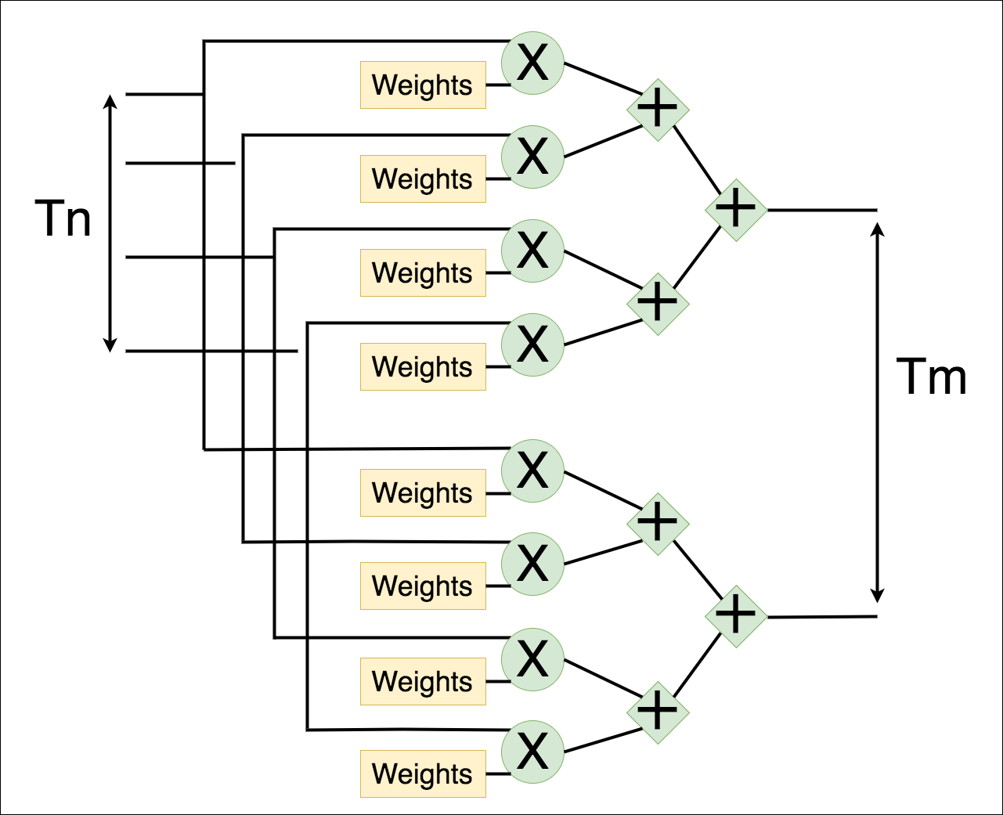
畳み込み演算モジュール
UCLAアクセラレータ[6]を参考
[6] Chen Zhang, Peng Li, Guangyu Sun, Yijin Guan, Bingjun Xiao, and Jason Cong. Optimiz-ing fpga-based accelerator design for deep convolutional neural networks. InProceedingsof the 2015 ACM/SIGDA International Symposium on Field-Programmable Gate Arrays,FPGA ’15, pp. 161–170, New York, NY, USA, 2015. ACM.

Slide 23
アウトライン
背景
GoogLeNet
FiC-SW
関連研究
GoogLeNet並列化検討
実装
評価
結論

Slide 24
評価
比較対象
Intel(R) Xeon(R) E5-2667 0 @ 2.90GHz
Raspberry Pie3
開発環境
g++4.6.3においてO3最適化
Notes:
Xeon 6core 12thread

Slide 25
ベンチマーク
Inception(3a)層
入力サイズ: 192*28*28
出力サイズ: 256*28*28
 | Conv1x1 | Conv3x3 | Conv5x5
Thread1 | 64ch
Thread2 | 96ch | 128ch
Thread3 | 16ch |  | 32ch
Thread4 | 32ch

Slide 26
リソース使用率
リソース使用率のグラフ([]内は%)
 | BRAM18k | DSP48 | FF | LUT
Thread1
Thread2
Thread3
Thread4

Slide 27
性能比較
各スレッドと層全体の実行時間[ms]
 | FPGA | Intel Xeon | Raspberry Pie
Thread1
Thread2
Thread3
Thread4
Total layer
ここはグラフ!

Slide 28
アウトライン
背景
GoogLeNet
FiC-SW
関連研究
GoogLeNet並列化検討
実装
評価
結論

Slide 29
結論
マルチFPGA上にGoogLeNet実装
並列処理の検討と実装
vs CPUで○倍の性能向上
展望
ロードバランスを考えたスレッド分割
入出力データサイズの最適化

Slide 30
前背景
深層学習の需要と発展
自動運転、自動翻訳、スマートスピーカー
認識精度向上の研究、開発
→計算量の増大に伴う計算基盤の需要
深層学習専用アクセラレータ
汎用CPUではだめ
GPUやFPGAが注目
→NEDOが主導するクラウド人工知能計算基盤”Flow in Cloud(FiC)”
GoogLeNet

Slide 31
スイッチの通信
サーキットスイッチ
STDM
将来の光通信のための設計
Notes:
STDMにすると時間が読める

Slide 32
行列結合モジュール
出力行列の各要素ごとの和から二次元行列を生成

